Slide 1

WAWASAN NUSANTARA SEBAGAI GEOPOLITIK INDONESIA
1
YENI IKA PRATIWI, SP., M.Agr

Slide 2
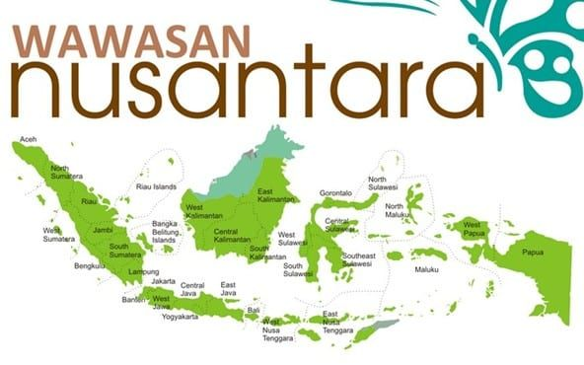

Slide 3

A. WILAYAH SEBAGAI RUANG LINGKUP

Slide 4
Konsep Geopolitik, sesungguhnya adalah merupakan ilmu penyelenggaraan negara yang setiap kebijakannya dikaitkan dengan masalah- masalah geografi wilayah atau tempat tinggal suatu bangsa.
Negara Indonesia memiliki unsur-unsur kekuatan sekaligus kelemahan. Kekuatannya terletak pada posisi dan keadaan geografi yang strategis dan kaya sumber daya alam. Sementara kelemahannya terletak pada wujud kepulauan dan keanekaragaman masyarakat yang harus disatukan dalam satu bangsa dan satu tanah air, sebagaimana telah diperjuangkan oleh para pendiri Negara ini.

Slide 5

Pandangan geopolitik bangsa Indonesia yang didasarkan pada nilai- nilai Ketuhanan dan Kemanusiaan yang luhur dengan jelas tertuang di dalam Pembukaan UUD 1945. bangsa Indonesia adalah bangsa yang cinta damai, tetapi lebih cinta kemerdekaan.
Bangsa Indonesia menolak segala bentuk penjajahan, karena tidak sesuai dengan peri kemanusiaan dan peri keadilan.

Slide 6
Konsep Geopolitik (Asal istilah Geopolitik
Istilah geopolitik semula diartikan oleh Frederic Ratzel (1844- 1904) sebagai ilmu bumi politik (Political Geogrephy).
Istilah ini kemudian dikembangkan dan diperluas oleh sarjaan ilmu politik Swedia, Rudolph Kjellen (1864-1922) dan Karl Haushofer (1869-1964)dari Jerman menjadi Geographical Politic dan disingkat Geopolitik.
Perbedaan dari dua istilah di atas terletak pada titik perhatian dan tekanannya, apakah pada bidang geografi ataukah politik. Ilmu bumi politik (Political Geography) mempelajari fenomena geografi dari aspek politik, sedangkan geopolitik mempelajari fenomena politik dari aspek geography.

Slide 7
PENGERTIAN
Geopolitik secara etimologi berasal dari kata geo (bahasa Yunani) yang berarti bumi yang menjadi wilayah hidup. Sedangkan politik dari kata polis yang berarti kesatuan masyarakat yang berdiri sendiri atau negara; dan teia yang berarti urusan (politik) bermakna kepentingan umum warga negara suatu bangsa (Sunarso, 2006: 195).
Sebagai acuan bersama, geopolitik dimaknai sebagai ilmu penyelenggaraan negara yang setiap kebijakannya dikaitkan dengan masalah-masalah geografi wilayah atau tempat tinggal suatu bangsa. Frederich Ratzel mengenalkan istilah ilmu bumi politik (political geography), Rudolf Kjellen menyebut geographical politic dan disingkat geopolitik.

Slide 8
TEORI-TEORI GEOPOLITIK
1.Teori Geopolitik Frederich Ratzel
3. Teori Geopolitik Karl Haushofer
4. Teori Geopolitik Halford Mackinder
5. Teori Geopolitik Alfred Thayer Mahan
6. Teori Geopolitik Guilio Douhet, William Mitchel, Saversky, dan JFC Fuller
2. Teori Geopolitik Rudolf Kjellen

Slide 9
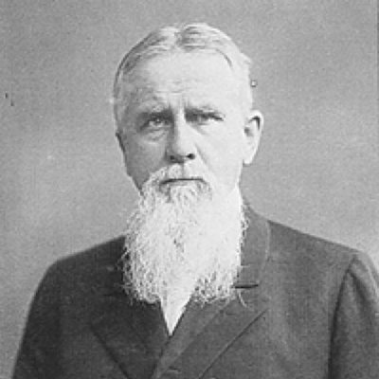
1.Teori Geopolitik Frederich Ratzel
Frederich Ratzel (1844–1904) berpendapat bahwa negara itu seperti organisme yang hidup. Negera identik dengan ruangan yang ditempati oleh sekelompok masyarakat (bangsa) pertumbuhan negara mirip dengan pertumbuhan organisme yang memerlukan ruang hidup (lebensraum) yang cukup agar dapat tumbuh dengan subur. Oleh karena itu, jika negara ingin tetap hidup dan berkembang butuh ekspansi (perluasan wilayah sebagai ruang hidup). Teori ini dikenal seabgai teori organisme atau teori biologis

Slide 10
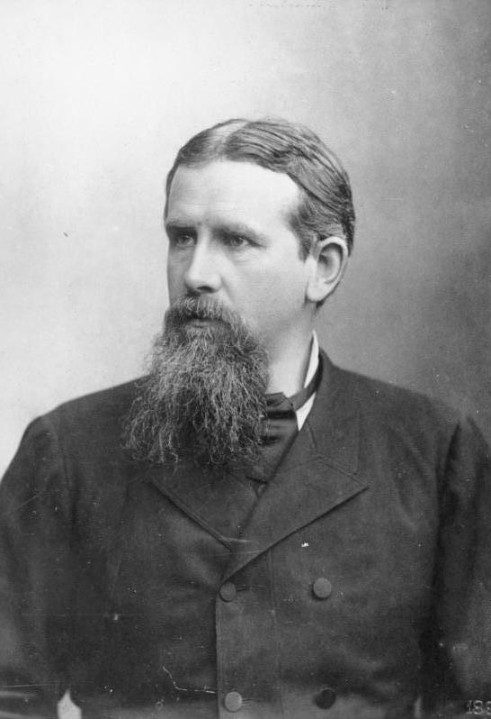
2.Teori Geopolitik Rudolf Kjellen
Rudolf Kjellen (1964–1922) melanjutkan ajaran Ratzel, tentang teori organisme. Berbeda dengan Ratzel yang menyatakan negara seperti organisme, maka ia menyatakan dengan tegas bahwa negara adalah suatu organisme, bukan hanya mirip. Negara adalah satuan dan sistem politik yang menyeluruh yang meliputi bidang geopolitik, ekonomi politik, demo politik, sosial politik, dan krato politik. Negara sebagai organisme yang hidup dan intelektual harus mampu mempertahankan dan engembangkan dirinya dengan melakukan ekspansi. Paham ekspansionisme dikembangkan

Slide 11
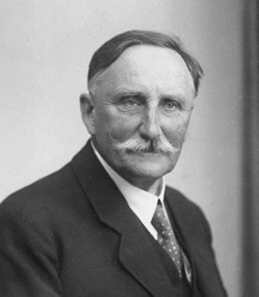
3.Teori Geopolitik Karl Haushofer
Karl Haushofer (1896–1946) melanjutkan pandangan Ratzel dan Kjellen terutama pandangan tentang lebensraum dan paham ekspansionisme. Jika jumlah penduduk suatu wilayah negara semakin banyak sehingga tidak sebanding lagi dengan luas wilayah, maka negara tersebut harus berupaya memperluas wilayahnya sebagai ruang hidup (lebensraum) bagi warga negara.
Untuk mencapai maksud tersebut, negara harus mengusahakan antara lain : Autarki & Pan-Regional

Slide 12
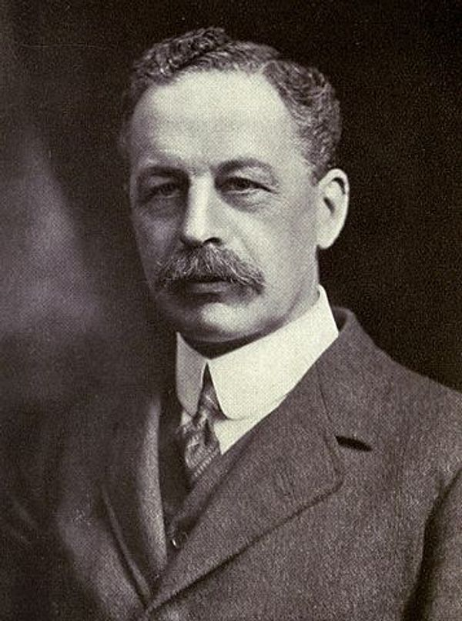
4. Teori Geopolitik Halford Mackinder
Halford Mackinder (1861–1947) mempunyai konsepsi geopolitik yang lebih strategik, yaitu dengan penguasaan daerah-daerah jantung dunia, sehingga pendapatnya dikenal dengan teori Daerah Jantung. Barang siapa menguasai “daerah jantung‟ (Eropa Timur dan Rusia) maka ia akan menguasai pulau dunia (Eropa, Asia, dan Afrika) yang pada akhirnya akan menguasai dunia. Untuk menguasai dunia dengan menguasai daerah jantung dibutuhkan kekuatan darat yang besar sebagai prasyaratnya
Berdasarkan hal ini muncullah konsep Wawasan Benua atau konsep kekuatan di darat.

Slide 13
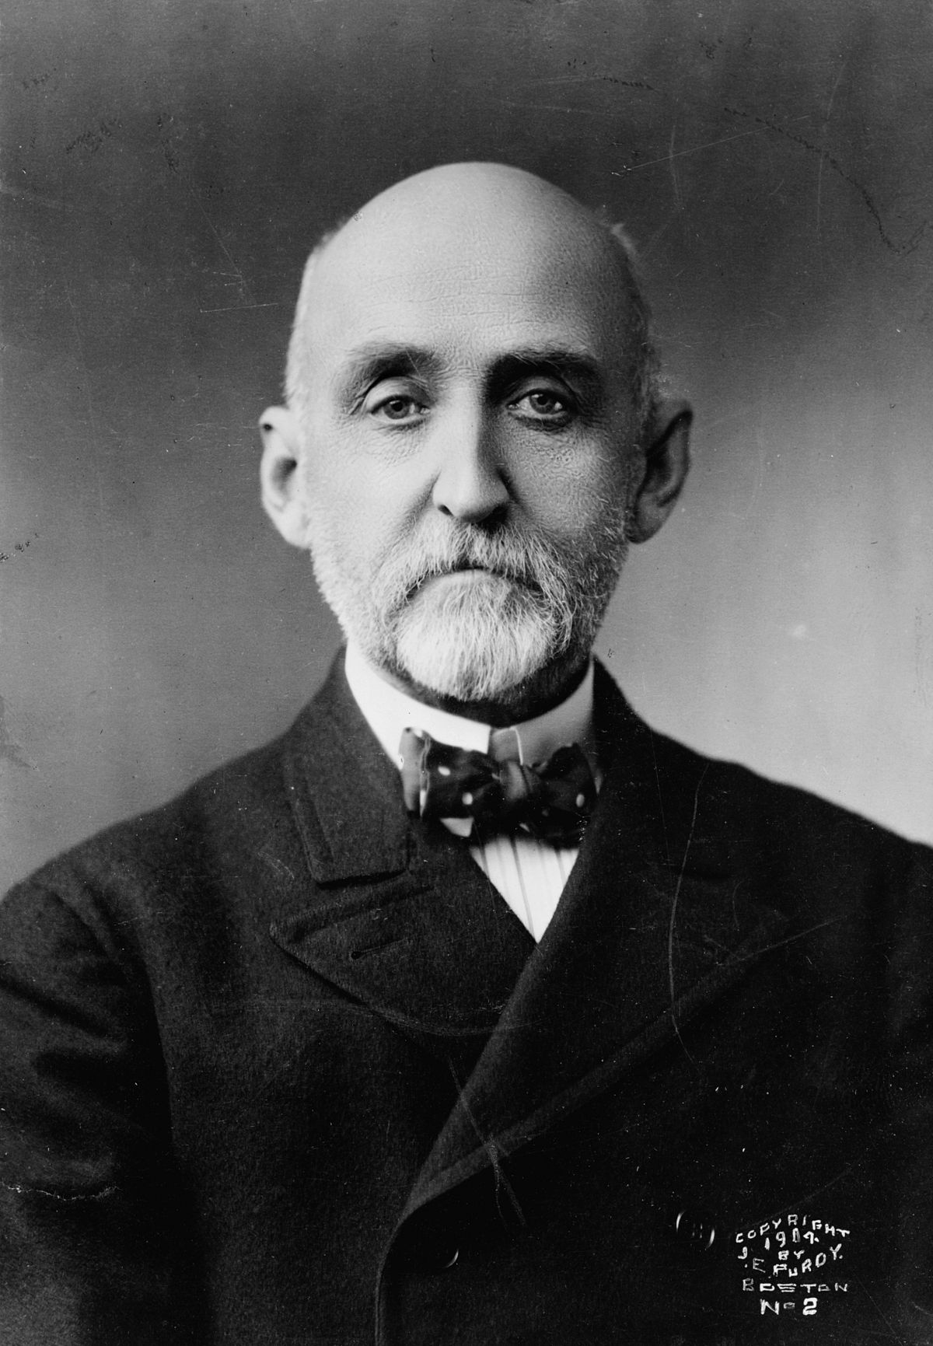
5. Teori Geopolitik Alfred Thayer Mahan
Alfred Thayer Mahan (1840–1914) mengembangkan lebih lanjut konsepsi geopolitik dengan memperhatikan perlunya memanfaatkan serta mempertahankan sumber daya laut, termasuk akses laut. Sehingga tidak hanya pembangunan armada laut saja yang diperlukan, namun lebih luas juga membangun kekuatan maritim. Berdasarkan hal tersebut, muncul konsep Wawasan Bahari atau konsep kekuatan di laut. Barang siapa menguasai lautan akan menguasai kekayaan dunia.

Slide 14
6. Teori Geopolitik Guilio Douhet, William Mitchel, Saversky, dan JFC Fuller
Alfred Thayer Mahan (1840–1914) mengembangkan lebih lanjut konsepsi geopolitik dengan memperhatikan perlunya memanfaatkan serta mempertahankan sumber daya laut, termasuk akses laut. Sehingga tidak hanya pembangunan armada laut saja yang diperlukan, namun lebih luas juga membangun kekuatan maritim. Berdasarkan hal tersebut, muncul konsep Wawasan Bahari atau konsep kekuatan di laut. Barang siapa menguasai lautan akan menguasai kekayaan dunia.

Slide 15
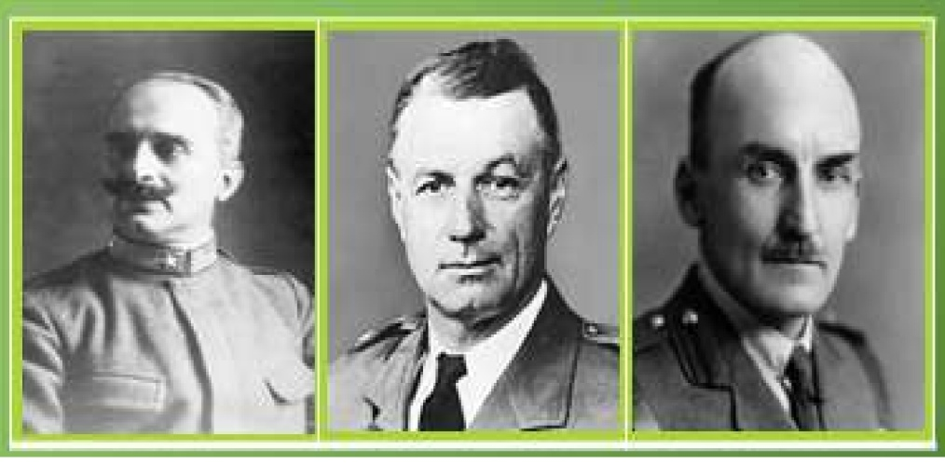
6. Teori Geopolitik Guilio Douhet, William Mitchel, Saversky, dan JFC Fuller
Guilio Douhet (1869–1930) dan William Mitchel (1878–1939) mempunyai pendapat lain dibanding dengan para pendahulunya.
Keduanya melihat kekuatan dirgantara lebih berperan dalam memenangkan peperangan melawan musuh. Untuk itu mereka berkesimpulan bahwa membangun armada atau angkatan udara lebih menguntungkan sebab angkatan udara memungkinkan beroperasi sendiri tanpa dibantu oleh angkatan lainnya. Disamping itu, angkatan udara dapat menghancurkan musuh di kandangnya musuh itu sendiri atau di garis belakang medan peperangan. Berdasarkan hal ini maka muncullah konsepsi Wawasan Dirgantara atau konsep kekuatan di udara.

Slide 16
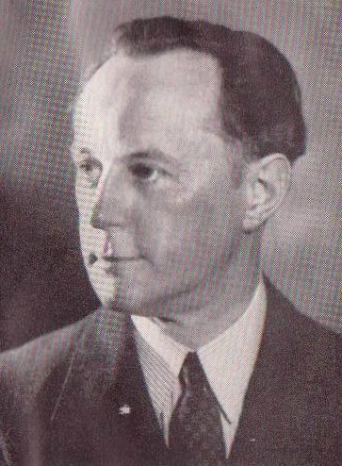
7. Teori Geopolitik Nicholas J. Spijkman
Nicholas J. Spijkman (1879–1936) terkenal dengan teori Daerah Batas. Dalam teorinya, ia membagi dunia dalam empat wilayah atau area : Pivot Area, Offshore Continent Land, Oceanic Belt, New World
Spijkman menyarankan pentingnya penguasaan daerah pantai Eurasia, yaitu Rimland.
Pandangannya ini menghasilkan teori Garis Batas (Rimland) yang dinamakan Wawasan Kombinasi.

Slide 17
PAHAM GEOPOLITIK BANGSA INDONESIA
Geopolitik diartikan sebagai sistem politik atau peraturan-peraturan dalam wujud kebijaksanaan dan strategi nasional yang didorong oleh aspirasi nasional geografik (kepentingan yang titik beratnya terletak pada pertimbangan geografi, wilayah atau territorial dalam arti luas) suatu Negara, yang apabila dilaksanakan dan berhasil akan berdampak langsung kepada system politik suatu Negara. Sebaliknya, politik Negara itu secara langsung akan berdampak pada geografi Negara yang bersangkutan.
Geopolitik bertumpu pada geografi sosial (hukum geografis), mengenai situasi, kondisi, atau konstelasi geografi dan segala sesuatu yang dianggap relevan dengan karakteristik geografi suatu Negara.

Slide 18
PAHAM GEOPOLITIK BANGSA INDONESIA
Wawasan Nusantara sebagai wawasan nasional dibentuk dan dijiwai oleh paham kekuasaan dan geopolitik bangsa Indonesia (HAN, Sobana : 2005). Wawasan Nusantara dapat dikatakan sebagai penerapan teori geopolitik dari bangsa Indonesia. (Chaidir Basrie : 2002).
Wawasan nusantara adalah geopolitik Indonesia. Hal ini dipahami berdasarkan pengertian bahwa dalam wawasan nusantara terkandung konsepsi geopolitik Indonesia, yaitu unsur ruang, yang kini berkembang tidak saja secara fisik geografis, melainkan dalam pengertian secara keseluruhan (Suradinata; Sumiarno: 2005).

Slide 19
WAWASAN NUSANTARA (PENERAPAN GEOPOLITIK INDONESIA)

Slide 20
Latar belakang muculnya konsep Wawasan Nusantara adalah Karakteristik wilayah Nusantara sebagai suatu wilayah Negara yang berasaskan Negara Kepualauan. Konsep Negara Kepulauan pada awalnya dianggap asing oleh kebanyakan Negara di dunia ini, namun melalui usaha yang gigih dan konsisten, pada akhirnya Konsepsi Negara Kepulauan diakui oleh Banyak Negara dalam Konvensi Hukum Laut Internasional di akui sebagai bagian ciri khas tersendiri dari Yurisdiksi Suatu Negara, meliputi laut Terotorial, Perairan Pedalaman, ZEE dan Landas Kontinen. Selain itu pemikiran Wawasan Nusantara juga diilhami oleh aspek sejarah perjuangan Bangsa, aspek filosophis dari Pancasila sebagai Ideologi Negara serta Jati diri bangsa Indonesia.

Slide 21
Pengertian Wawasan Nusantara
Istilah wawasan berasal dari kata ‘wawas’ yang berarti pandangan, tinjauan, atau penglihatan indrawi. Akar kata ini membentuk kata ‘mawas’ yang berarti memandang, meninjau, atau melihat, atau cara melihat.
Sedangkan istilah nusantara berasal dari kata ‘nusa’ yang berarti diapit diantara dua hal. Istilah nusantara dipakai untuk menggambarkan kesatuan wilayah perairan dan gugusan pulau-pulau Indonesia yang terletak diantara samudra Pasifik dan samudra Indonesia, serta diantara benua Asia dan benua Australia.

Slide 22
Pengertian Wawasan Nusantara
Secara umum wawasan nasional berarti cara pandang suatu bangsa tentang diri dan lingkungannya yang dijabarkan dari dasar falsafah dan sejarah bangsa itu sesuai dengan posisi dan kondisi geografi negaranya untuk mencapai tujuan atau cita-cita nasionalnya.
Sedangkan wawasan nusantara memiliki arti cara pandang bangsa Indonesia tentang diri dan lingkungannya berdasarkan Pancasila dan Undang-Undang Dasar 1945 serta sesuai dengan geografi wilayah nusantara yang menjiwai kehidupan bangsa dalam mencapai tujuan dan cita-cita nasionalnya.

Slide 23
Faktor Kewilayahan yang Mempengaruhi Wawasan Nusantara
Asas Kepulauan (Archipelagic Principle)
Kepulauan Indonesia
Konsepsi tentang Wilayah Indonesia
Zona Ekonomi Eksklusif (ZEE)
Karakteristik Wilayah Nusantara
Perkembangan wilayah Indonesia dan Dasar Hukumnya.

Slide 24
Unsur-Unsur Dasar Wawasan Nusantara
Unsur Wadah
Unsur Isi
Tata Laku

Slide 25
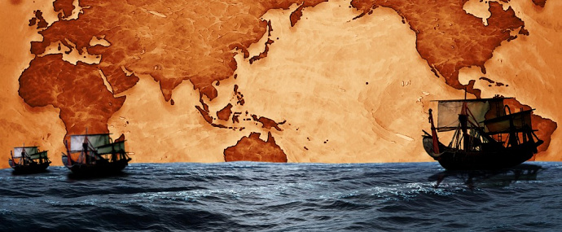
a. Wawasan Nusantara sebagai wadah meliputi tiga komponen yaitu:
Wujud Wilayah
Tata Inti Organisasi
Tata Kelengkapan Organisasi

Slide 26
Isi Wawasan Nusantara
a) Cita-cita bangsa Indonesia tertuang di dalam pembukaan UUD 1945
b) Asas keterpaduan semua aspek kehidupan nasional berciri manunggal, utuh menyeluruh

Slide 27
Tata Laku Wawasan Nusantara Mencakup Dua Segi, Batiniah dan Lahiriah
a) Tata laku batiniah berdasarkan falsafah bangsa yang membentuk sikap mental bangsa yang memilki kekuatan batin.
b) Tata laku lahiriah merupakan kekuatan yang utuh, dalam arti kemanunggalan kata dan karya, keterpaduan pembicaraan, pelaksanaan, pengawasan dan pengadilan.

Slide 28
Implementasi Wawasan Nusantara Sebagai Pancaran Falsafah
Pancasila Dan Pembangunan Nasional
a) Wawasan Nusantara Sebagai Pancaran Falsafah Pancasila
b) Wawasan Nusantara dalam Pembangunan Nasional
Wawasan Nusantara menjadi pedoman bagi upaya mewujudkan kesatuan aspek kehidupan nasional untuk menjamin kesatuan, persatuan dan keutuhan bangsa, serta upaya untuk mewujudkan ketertiban dan perdamaian dunia.dan Wawsan Nusantara merupakan konsep dasar bagi kebijakan dan strategi pembangunan Nasional.
Perwujudan Kepulauan Nusantara sebagai Satu kesatuan Politik
Perwujudan kepulauan Nusantara sebagai Satu kesatuan Politik
Perwujudan Kepulauan Nusantara sebagai Satu Kesatuan pertahanan Keamanan

Slide 29
PENERAPAN WAWASAN NUSANTARA DAN TANTANGAN IMPLEMENTASINYA

Slide 30
Penerapan Wawasan Nusantara
Beberapa teori atau konsep dengan nilai-nilai baru tersebut, antara lain :
Pemberdayaan Masyarakat oleh John Naisbit dalam bukunya “Global Paradox”,
Kenichi Omahe dengan dua bukunya yang terkenal Boderless World dan The End of Nation State
Sloan dan Zureker, dalam bukunya Dictionary of Economics
Lester Thurow, dalam bukunya The Future of Capitalism
Hezel Henderson dalam bukunya Building Win Win World
Ian Marison dalam bukunya The Second Curve

Slide 31
Tantangan Implementasi Wawasan Nusantara dalam Era Globalisasi
Perwujudan Kepulauan Nusantara sebagai satu Kesatuan Politik
Perwujudan Kepulauan Nusantara dalam bidang Ekonomi
Perwujudan Kepulauan Nusantara dalam bidang Budaya

Slide 32
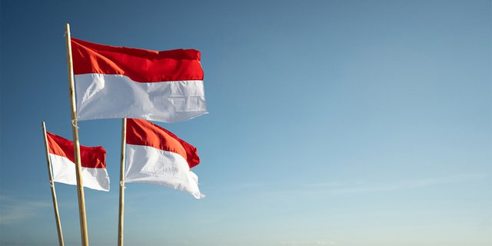
Wawasan Nusantara sebagai cara pandang Bangsa Indonesia dan sebagai Visi Nasional yang mengutamakan persatuan dan kesatuan Bangsa masih tetap sah (Solid) baik untuk saat sekarang maupun masa mendatang.
Kesimpulan

Slide 33


